Slide 1
Лекция 8
Умные указатели
Программирование на языке C++
Константин Леладзе
ФКН ВШЭ

Slide 2
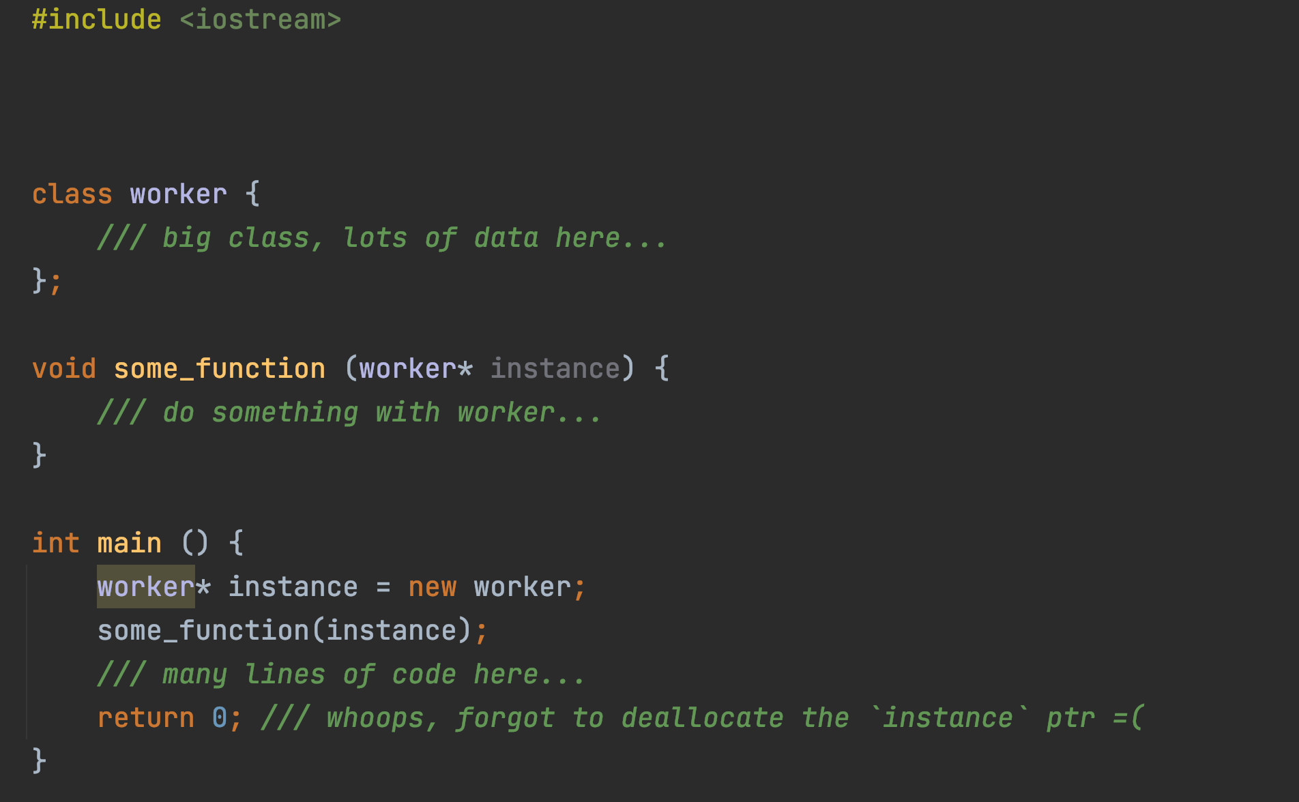
Проблема
Нужно всегда следить за сырыми указателями и не забывать вызывать delete.

Slide 3
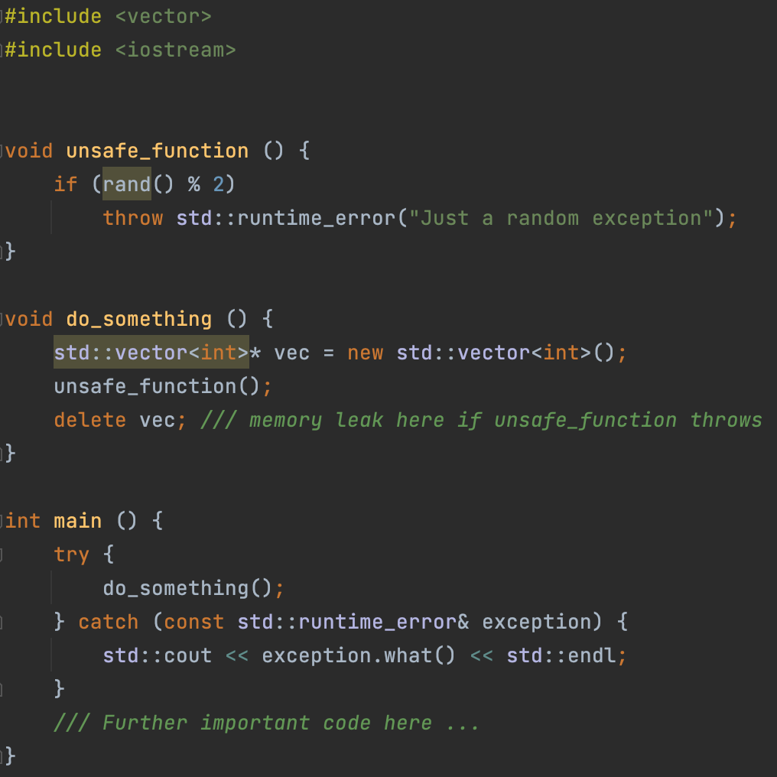
Проблема
Но даже этого не всегда достаточно, ведь может произойти сюжет, схожий с тем, что изображен справа
Если функция unsafe_function выбросит исключение, указатель на объект vec не будет удален. Пример может показаться надуманным и утрированным, однако он отлично демонстрирует проблему: при вызове функций, мы обязаны обработать все возможные исключения, которые она может бросить, чтобы корректно удалить объект в блоке catch. Очевидно, это крайне неудобно, ведь в этом случае, код превратится в длинный набор блоков try/catch…

Slide 4
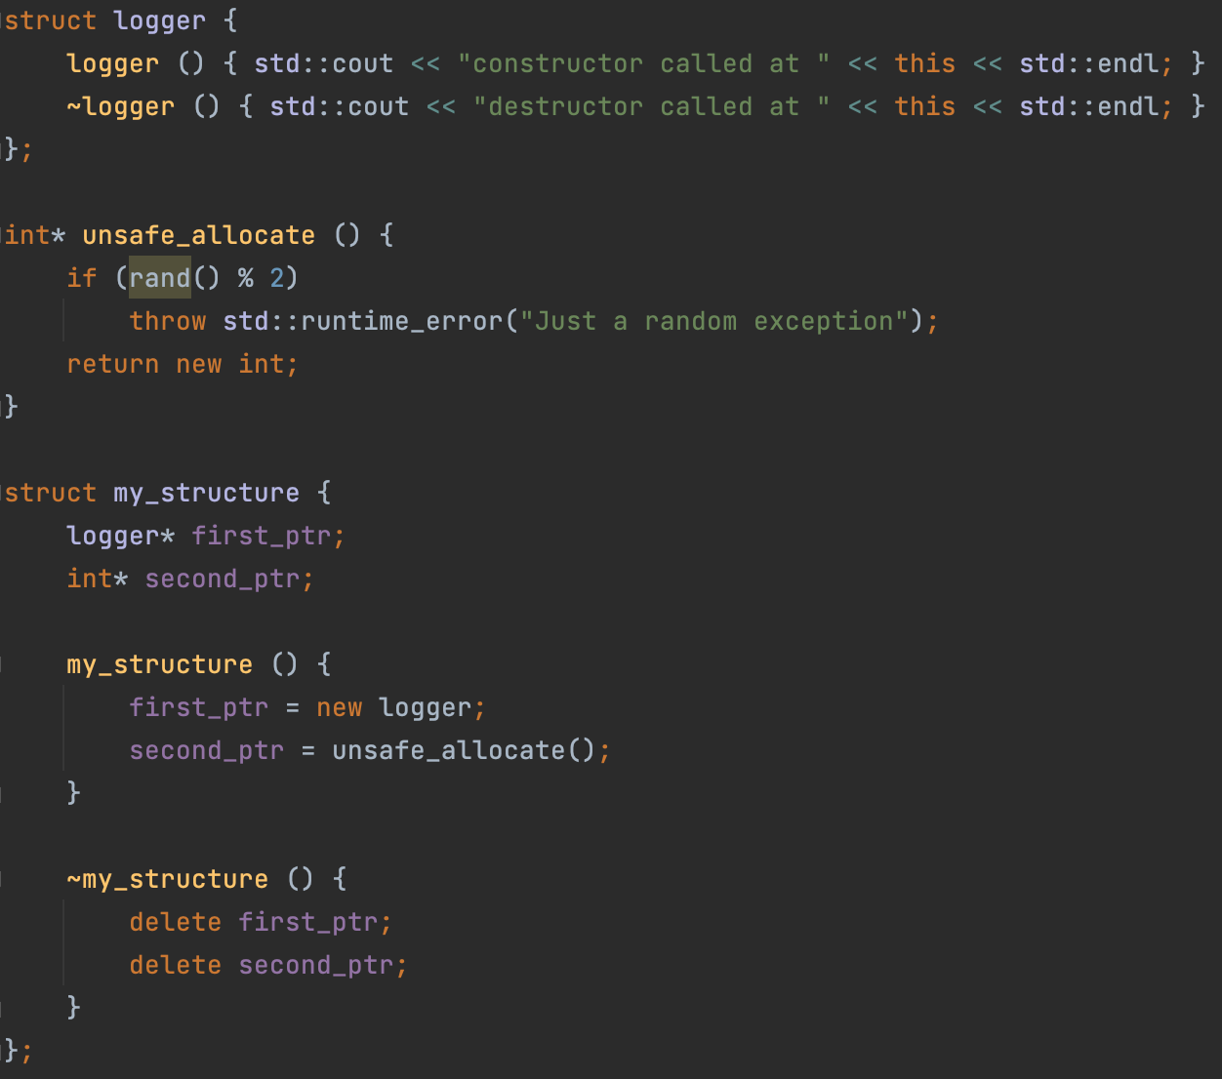
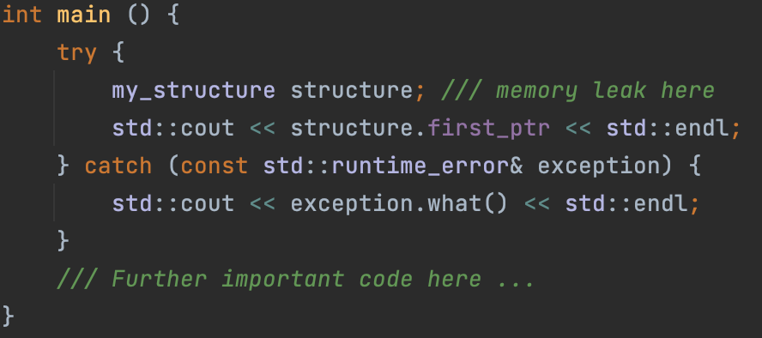
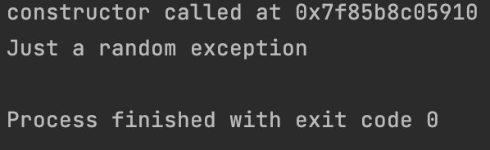
Проблема
Еще пример: в следующем коде в некоторых случаях деструктор logger не будет вызван из-за вылетевшего exception’а

Slide 5
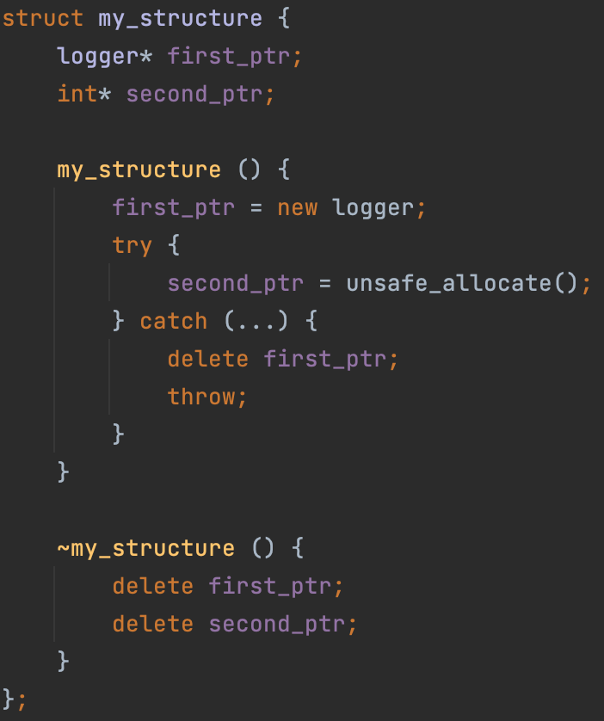
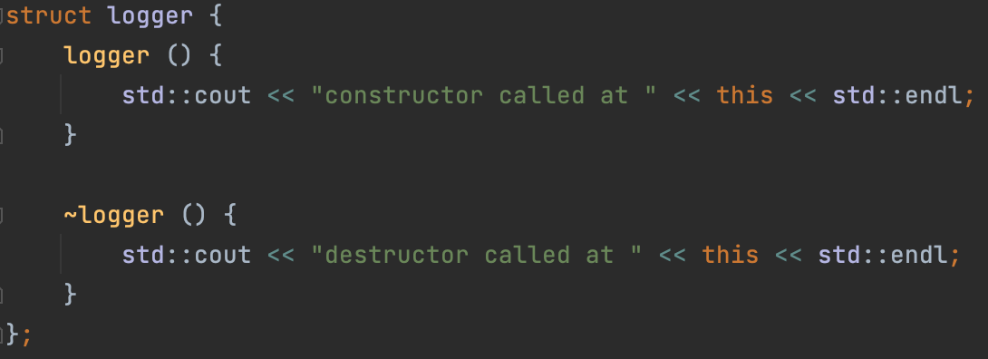
Проблема
Конечно же, мы можем обработать каждое исключение руками, однако это тяжело, и код быстро становится нечитаемым.

Slide 6
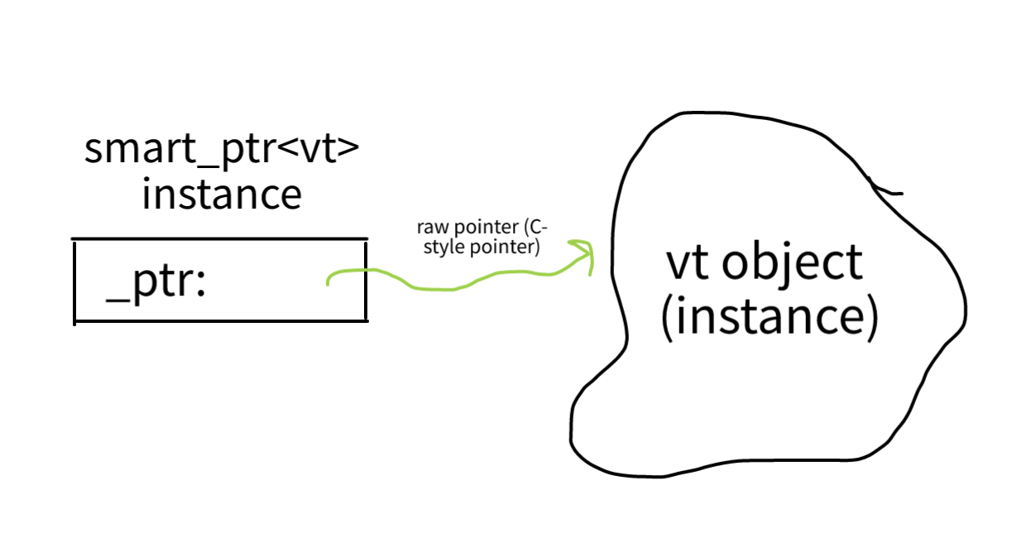
Проблема
Проблему можно попробовать решить, создав класс, который будет владеть указателем, как неким ресурсом и будет удалять этот ресурс тогда, когда будет вызван деструктор этого класса. Обычно, такие классы называют умными указателями.
Этот концепт мы уже обсуждали в прошлом семестре, он называется RAII: получение ресурса есть инициализация. В нашем случае, мы создадим RAII-обертку над указателем.
Мы хотим добиться следующего поведения: при инстанцировании умного указателя, мы передадим ему pointer, и удалять pointer – будет уже его забота, а не наша.

Slide 7
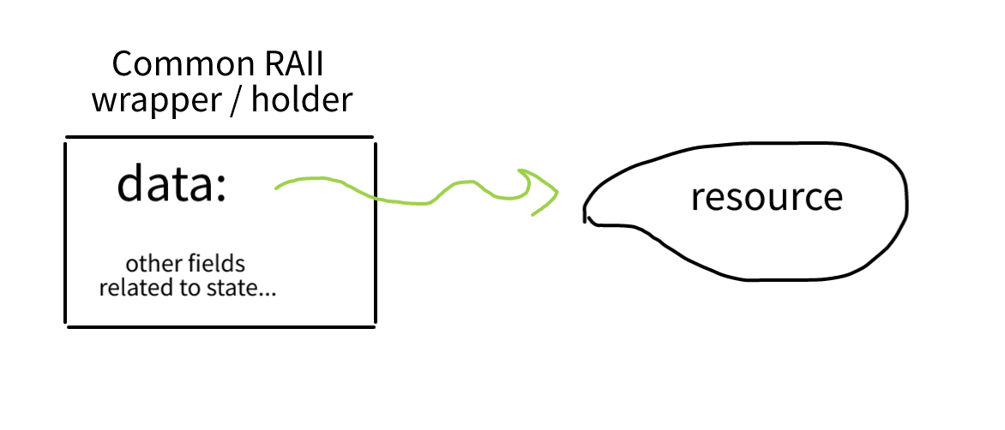
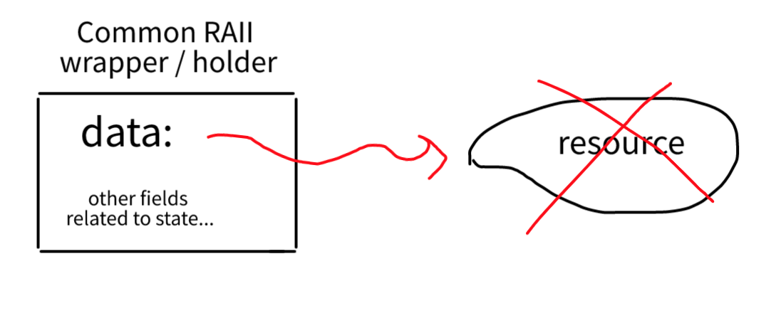
RAII (Напоминание)
Resource Acquisition Is Initialization (RAII)
Constructor Acquires
Destructor Releases
Pic.: constructor acquires
Example: simple_array from the lecture about move semantics.
Pic.: destructor releases

Slide 8
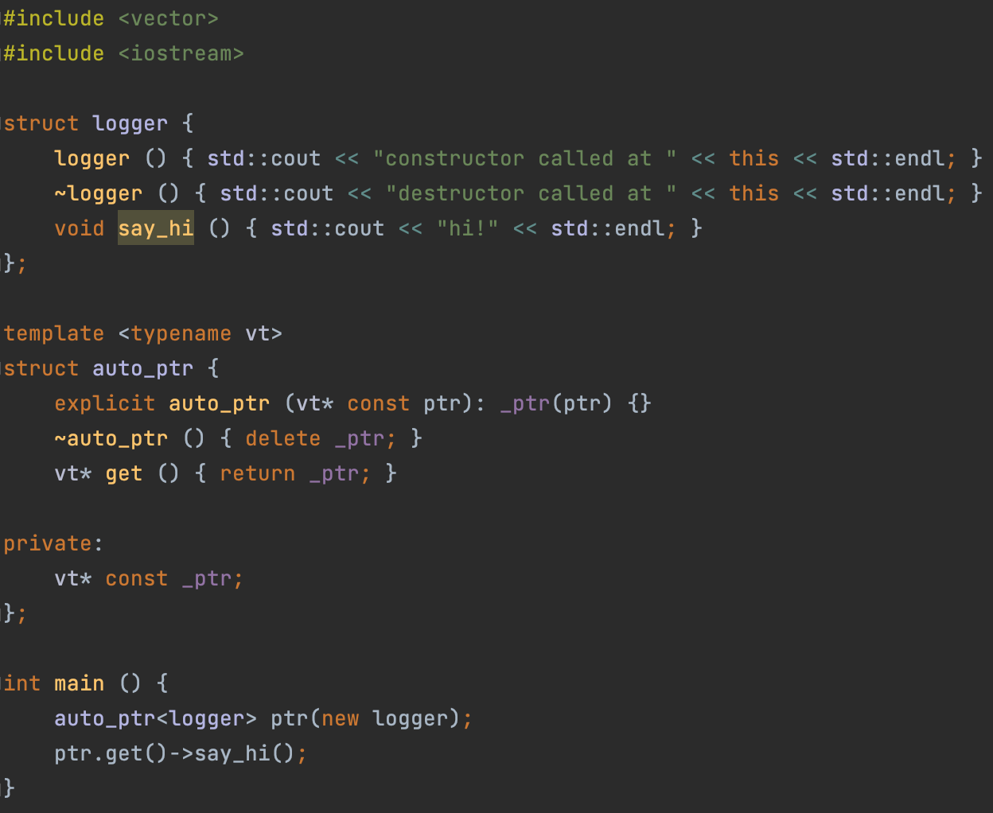
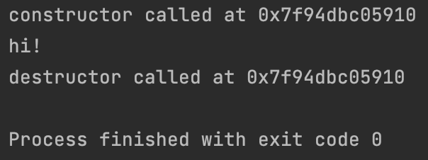
std::auto_ptr
В старых версиях стандарта проблема решалась классом auto_ptr, который как раз таки использовал паттерн RAII
Как видите, для использования этого класса достаточно просто передать ему указатель на ресурс, а удаление ресурса произойдет автоматически, при окончании scope’а auto_ptr

Slide 9
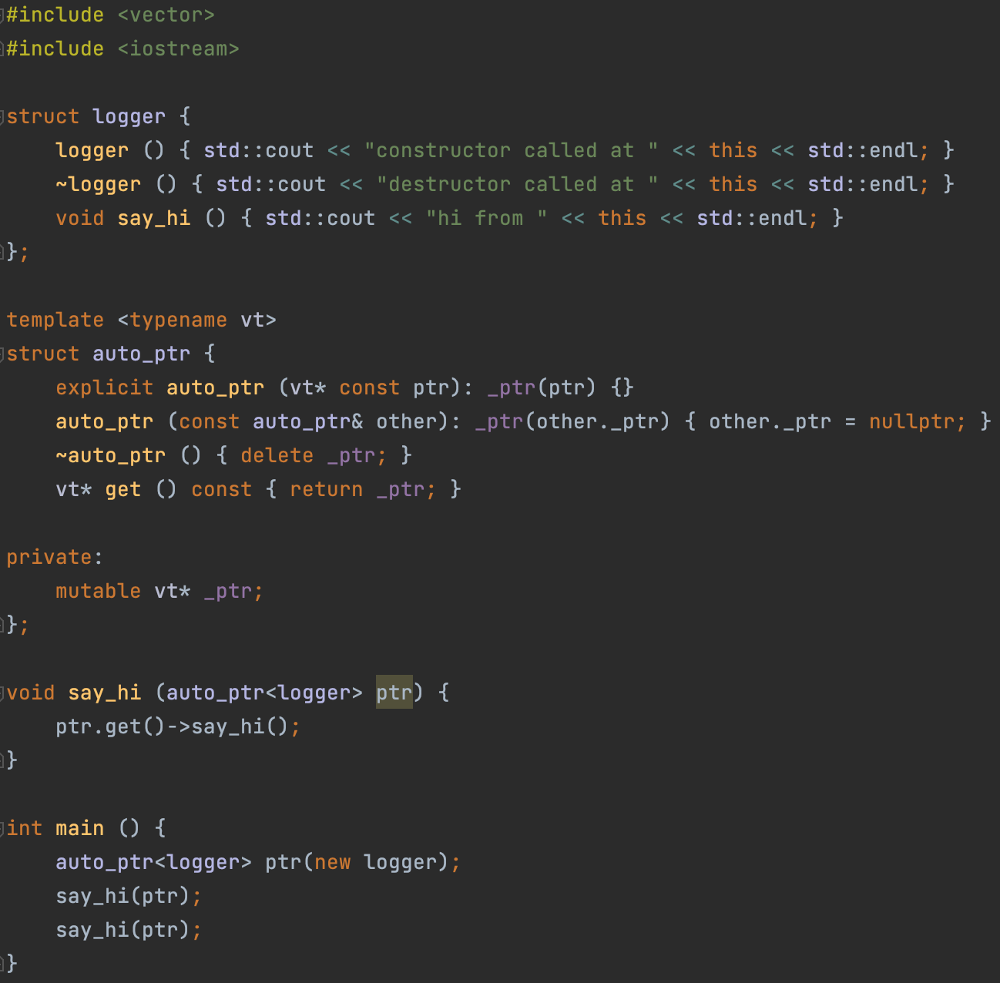
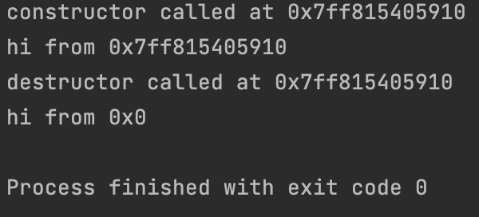
std::auto_ptr
Но что делать с копированием такого класса?
Вместо копирования auto_ptr делает перемещение, что может привести к неявным ошибкам в коде. Например, доступ к nullptr.
Ввиду этого, std::auto_ptr был удален из современных стандартов C++

Slide 10
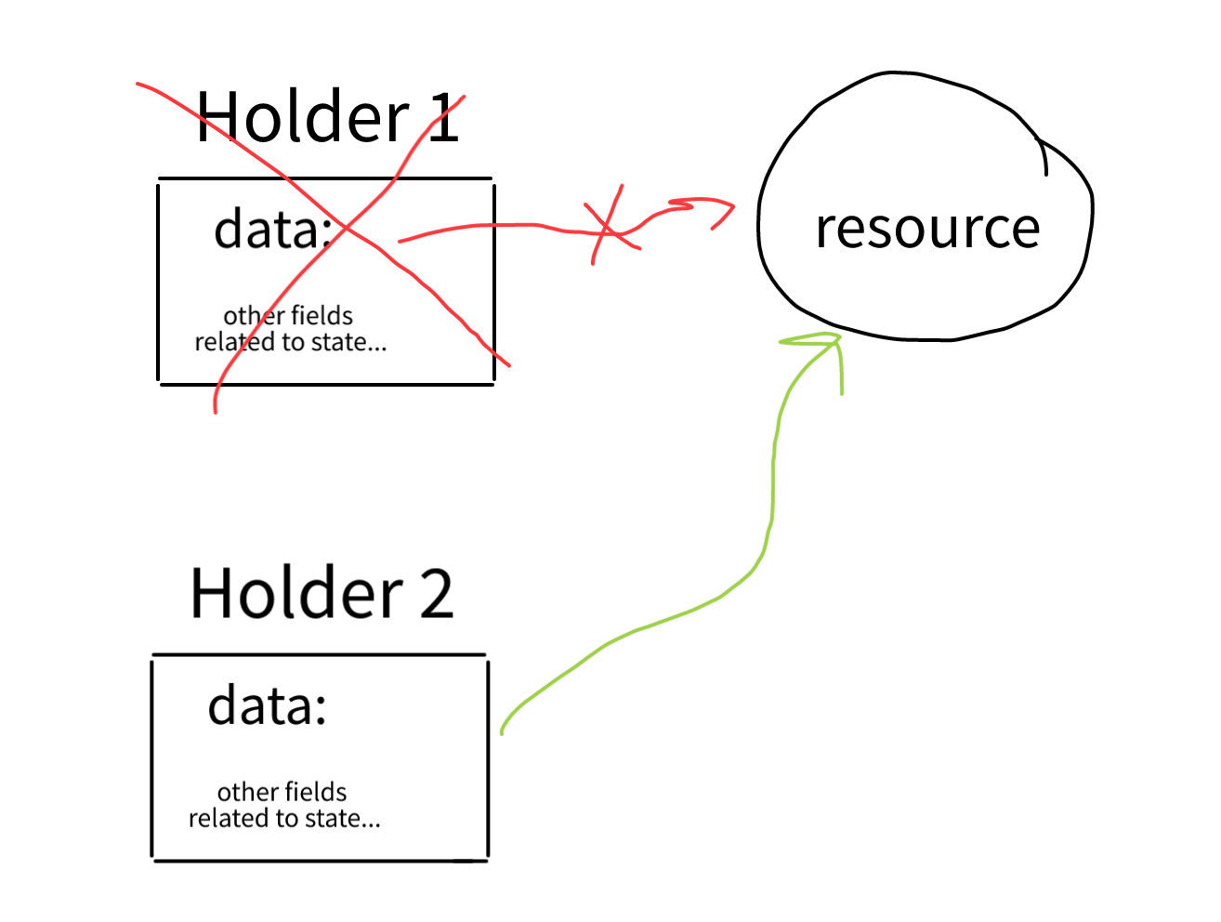
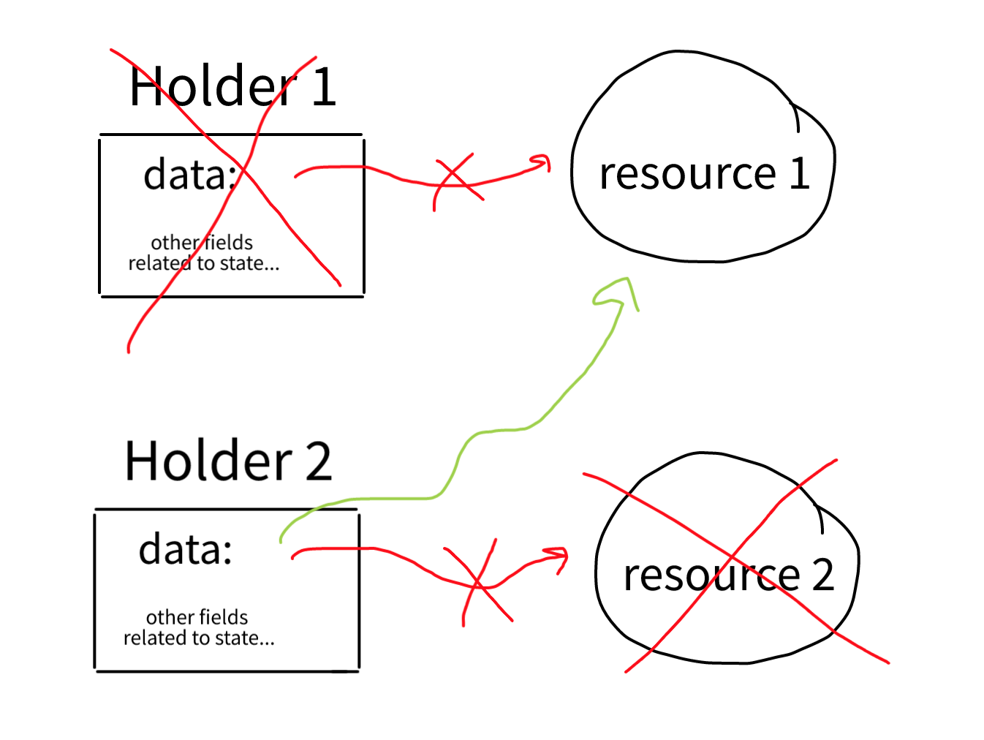
RAII & move semantics
RAII supports move semantics
Pic.: move constructor
Pic.: move assignment operator

Slide 11
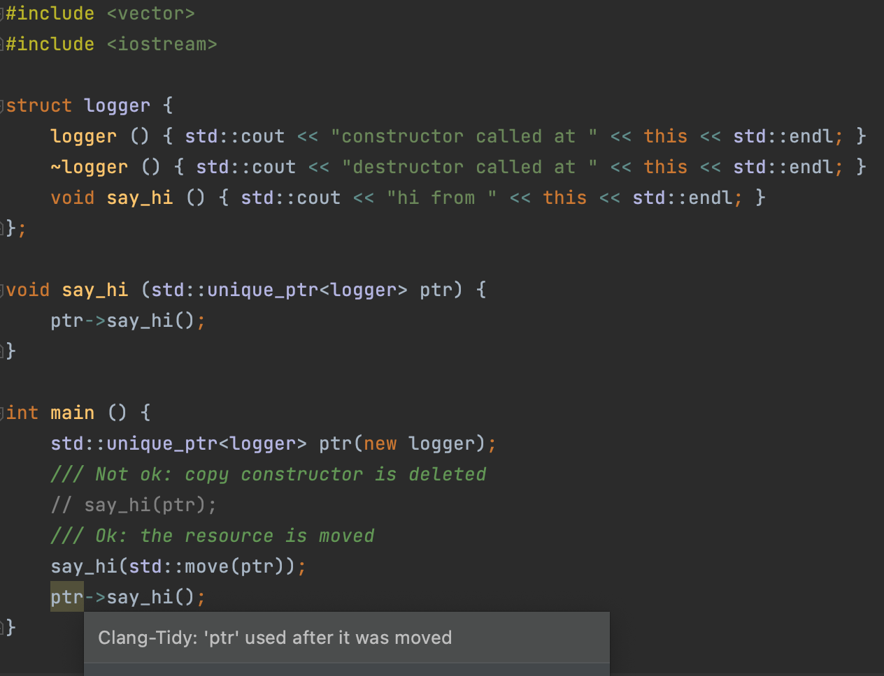
std::unique_ptr
Идея: пусть указатель будет владеть ресурсом уникально, то есть только один инстанс std::unique_ptr будет содержать определенный указатель, а копирование этого класса будет запрещено. Но как же тогда поступать в тех случаях, когда нам нужно передать владение ресурсом другому инстансу unique_ptr? Идея: используем move-семантику для поддержки возможно передачи указателя другому ресурсу. При этом, если потом мы попробуем обратиться к изначальному инстансу, который уже не владеет ресурсом – Clang выведет нам предупреждение и предостережет от ошибки. Теперь указатель не получится случайно переместить и инвалидировать

Slide 12
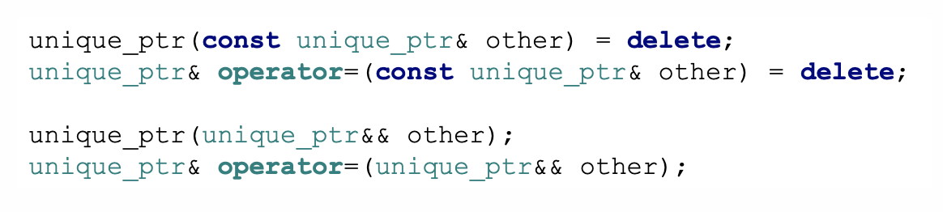
std::unique_ptr
Посмотрим исходники. Как видно, конструктор и оператор копирования удален явно, а move-конструктор и оператор move – наоборот, имплементированы

Slide 13
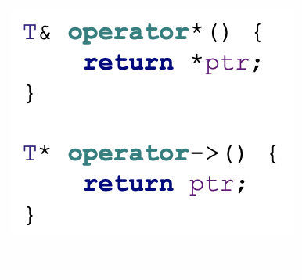
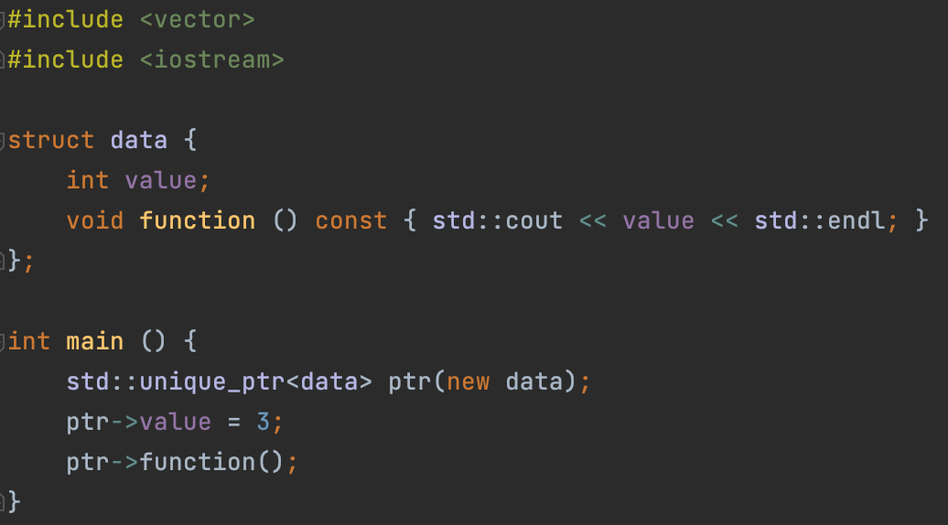
std::unique_ptr: operators * and ->
У умных указателей есть перегрузки операторов, позволяющие работать с ними, как с сырыми указателями

Slide 14
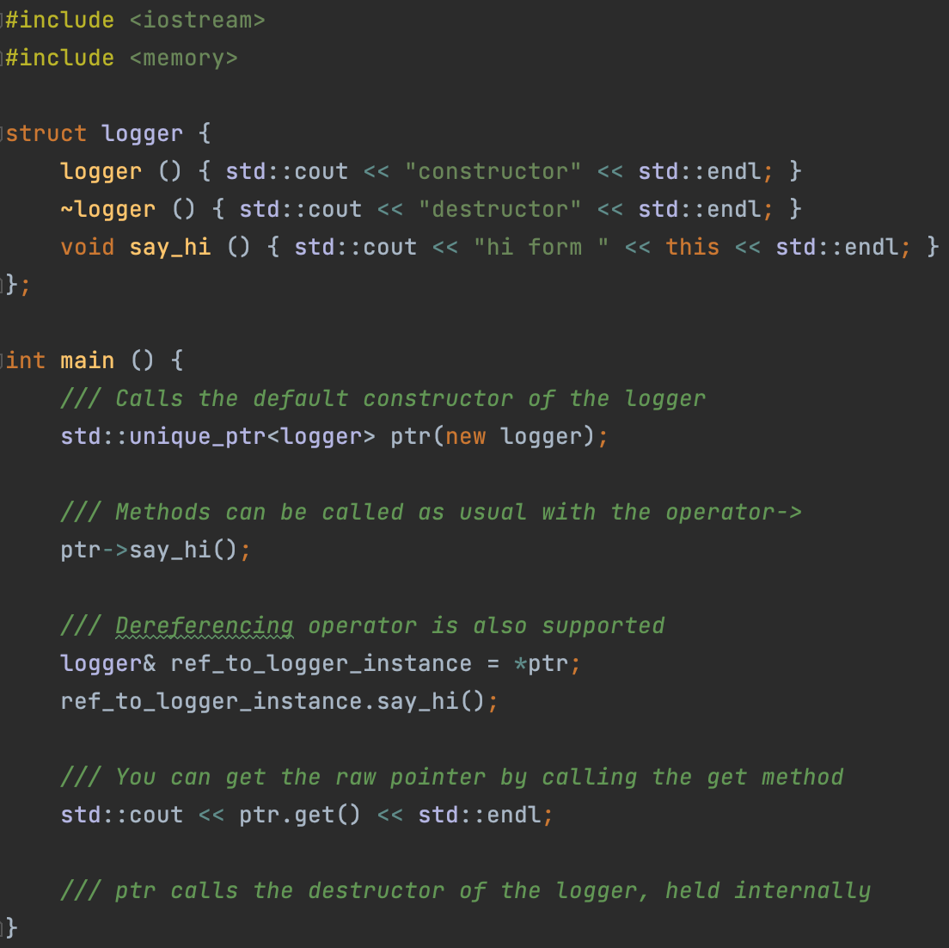
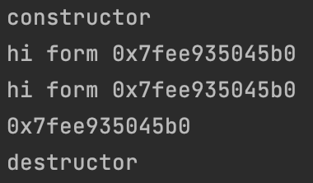
Пример

Slide 15
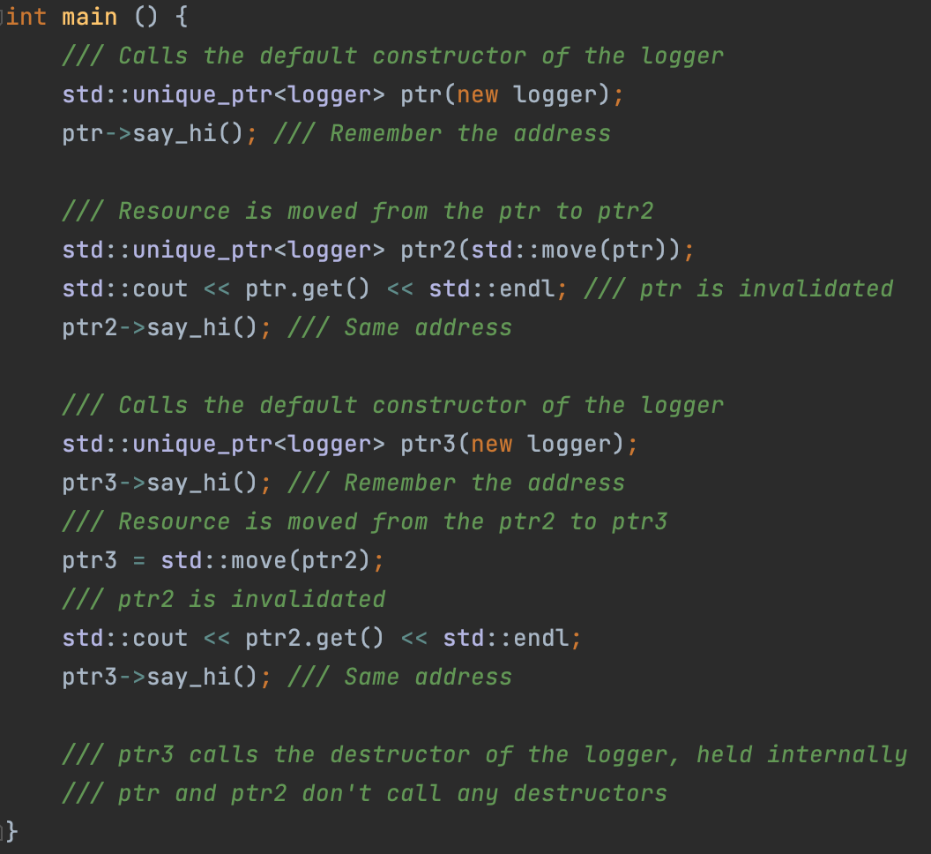
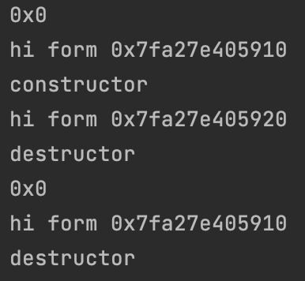
Пример

Slide 16
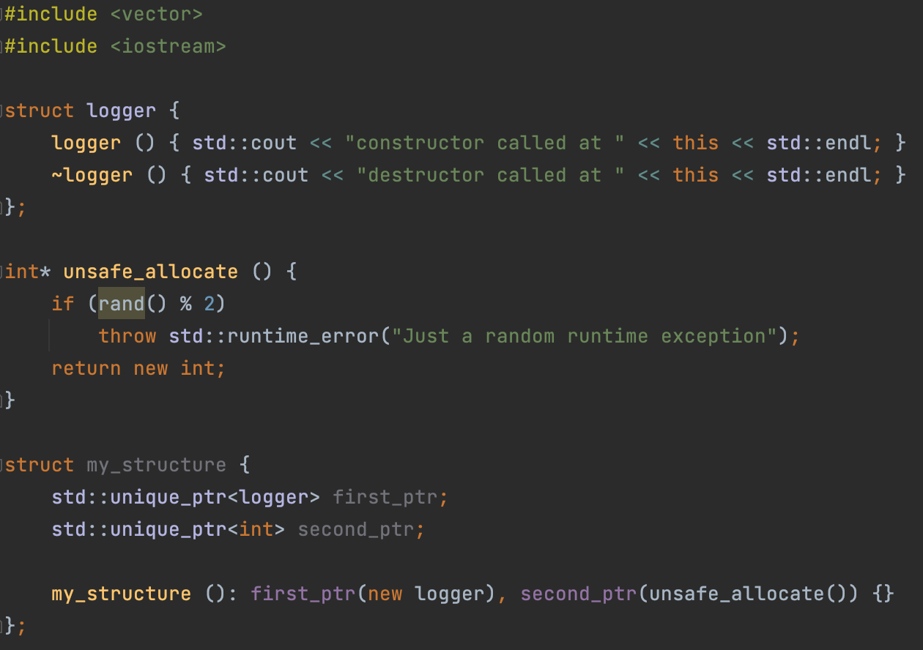
std::unique_ptr & exceptions
Вспомним пример, в котором конструктор класса logger выбрасывал исключение, ввиду чего происходила утечка памяти. Перепишем этот код с использованием std::unique_ptr
Теперь, если при аллокации объектов бросится исключение, память всегда корректно очистится

Slide 17
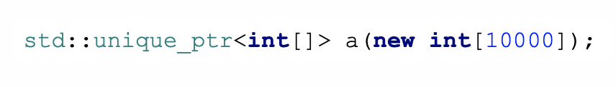
Smart pointers & arrays
Что делать, если хотим передать указатель не на объект, а на аллоцированный массив, который удалять нужно с оператором delete[], а не с delete?
Для этого есть специальная шаблонная перегрузка, которая срабатывает тогда, когда переданный шаблонный тип является типом-массивом.
Поддерживается она, естественно, не только std::unique_ptr, но и остальными умными указателями, о которых сейчас и пойдет речь.

Slide 18
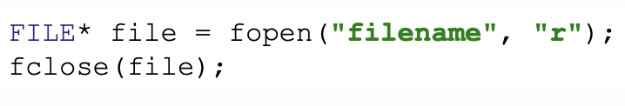
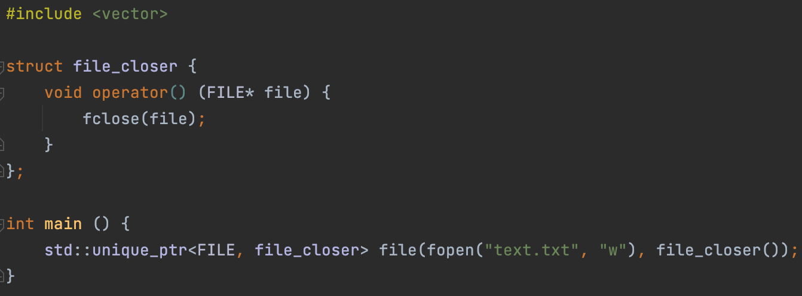
Deleters
Не всегда выделенный указатель нужно удалять с помощью оператора delete.
Умные указатели в C++11 поддерживают передачу кастомных deleter’ов, которые будут вызваны при уничтожении объекта.
По умолчанию же используется функтор std::default_delete, который просто вызывает оператор delete.
Получить deleter из указателя можно при помощи вызова std::get_deleter.

Slide 19
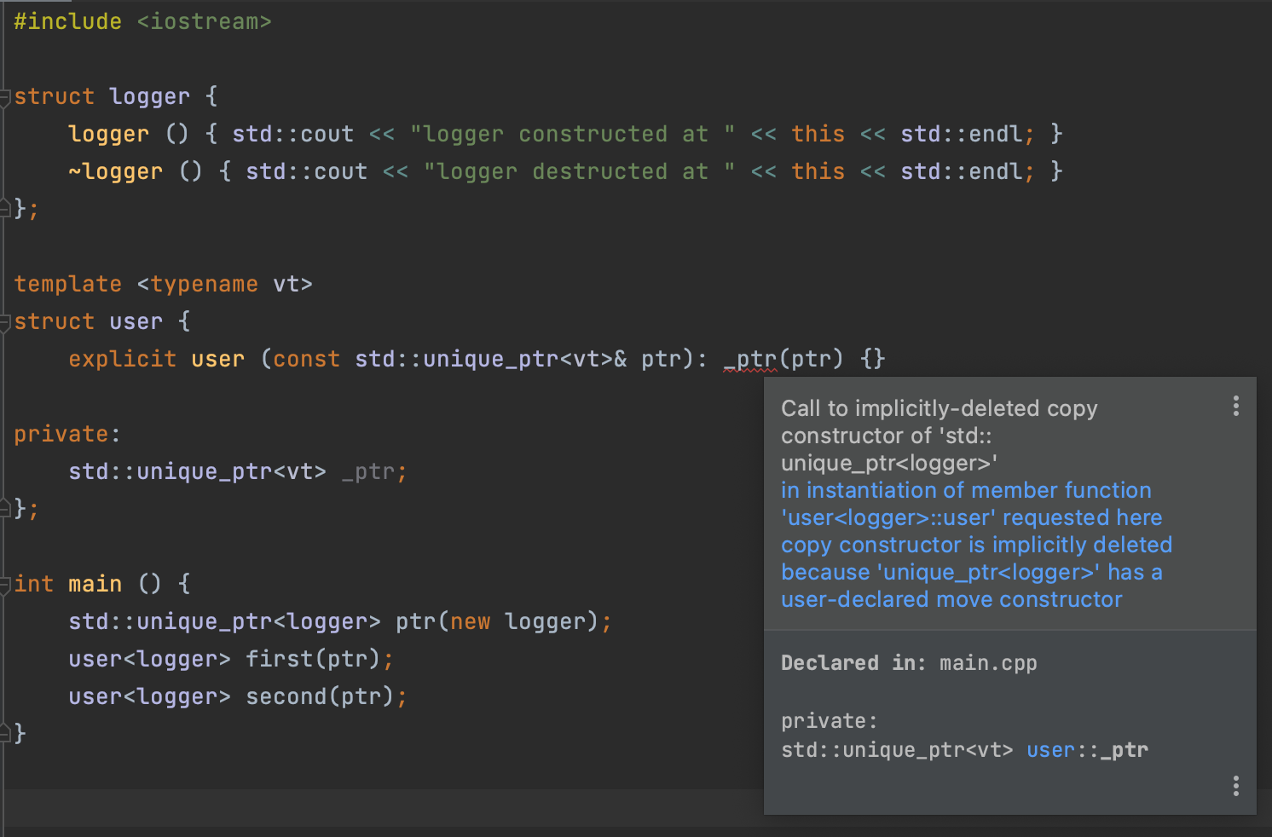
std::shared_ptr: мотивация и идея
Мотивация: а что, если мы хотим использовать какой-то ресурс сразу в нескольких местах? Например, хотим создать указатель и передать его сразу двум пользователям?
Использовать unique_ptr в этом случае не выйдет, так как он не допускает копирования ввиду того, что владеет ресурсом эксклюзивно.
Идея: создадим умный указатель, который будет считать количество “пользователей” какого-то ресурса, и когда последний пользователь будет уничтожен / перестанет использовать ресурс – удалим этот ресурс автоматически.

Slide 20
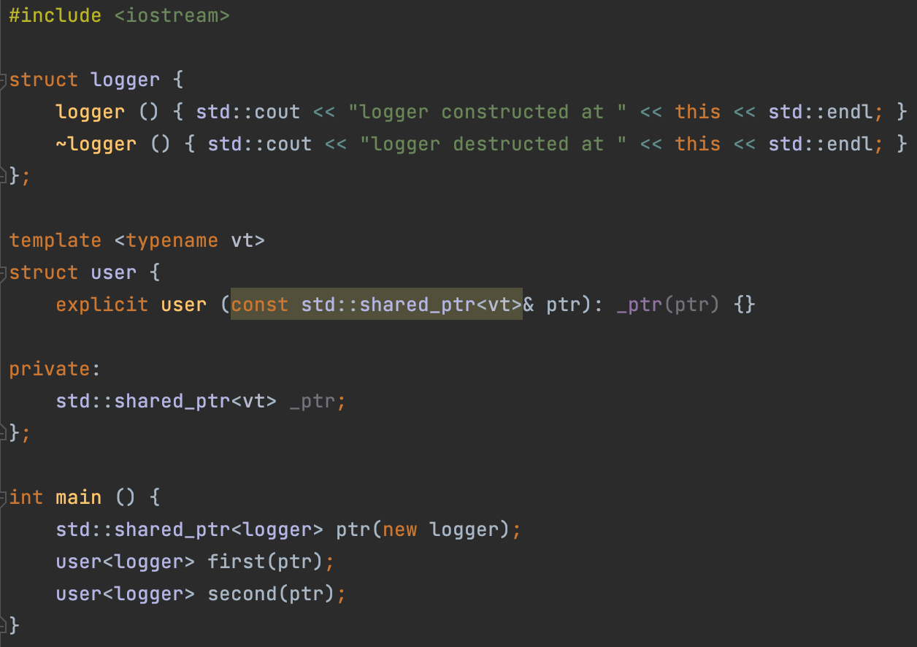
std::shared_ptr
Такой класс существует в стандартной библиотеке и называется std::shared_ptr.
Используем его:
Как видно, теперь все хорошо, код скомпилировался. Аллоцированный логгер будет удален во время удаления последнего user’а.

Slide 21
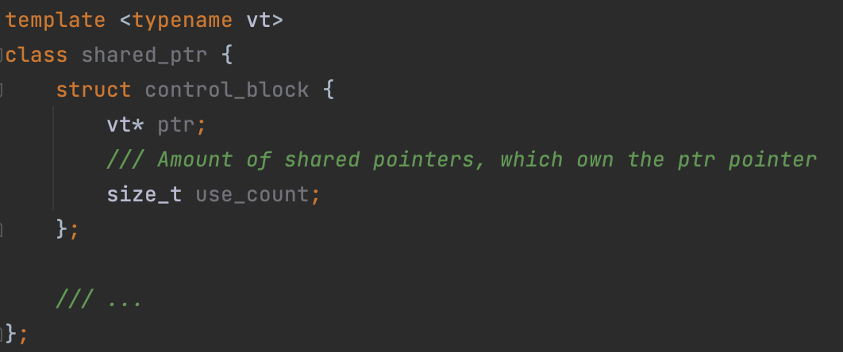
shared_ptr: простая имплементация
Как же устроен std::shared_ptr?
Вместо того, чтобы запоминать только один сырой указатель, переданный в конструкторе, shared_ptr запоминает и количество использований этого указателя. Для этого объявлена специальная вспомогательная структура control_block.

Slide 22
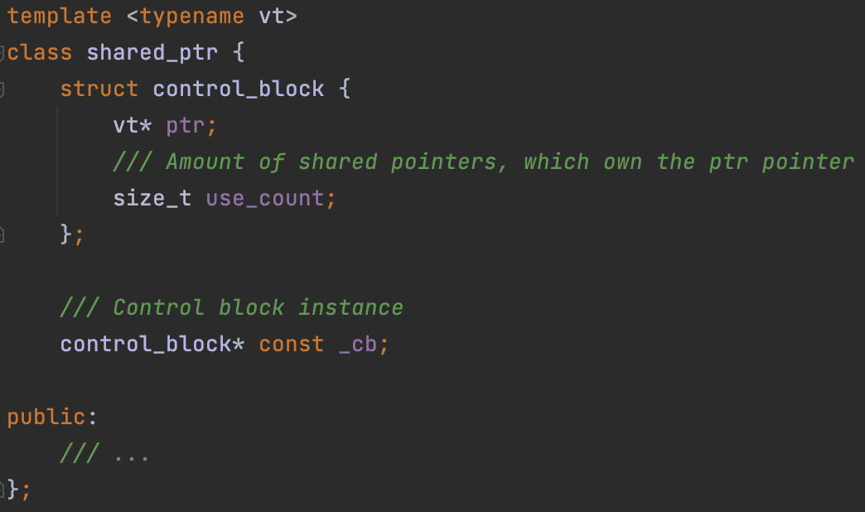
shared_ptr: простая имплементация
На самом деле, она не только объявлена, но еще и инстанцирована внутри shared_ptr (указатель на инстанс control block хранится внутри shared_ptr).

Slide 23
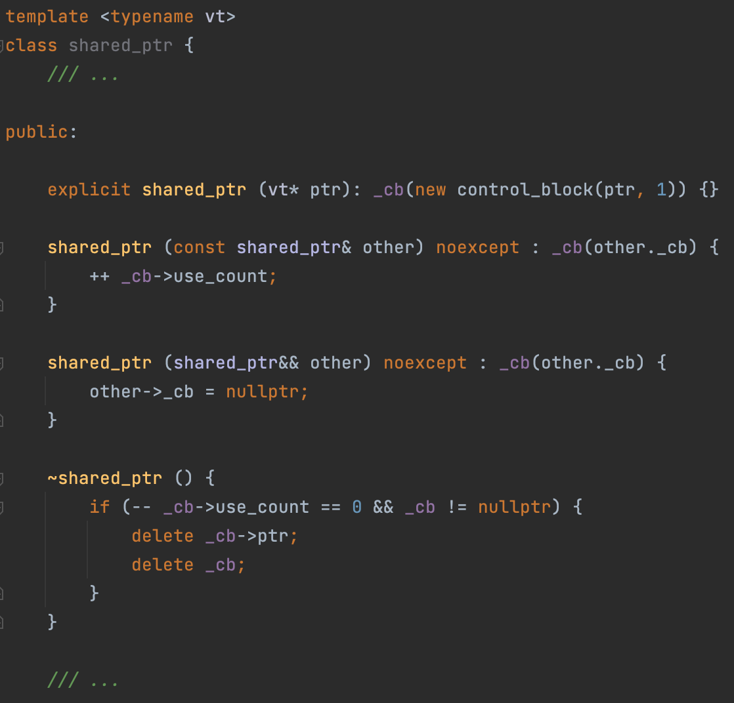
shared_ptr: простая имплементация
Имплементируем:
Конструктор: создадим новый инстанс control_block с use_count = 1, ведь указателем владеет только один инстанс shared_ptr (этот)
Конструктор копирования, который сохраняет указатель на control_block, и увеличивает use_count на единицу, ведь теперь ресурсом владеет еще один shared_ptr.
Конструктор перемещения “крадет” control_block у другого shared_ptr. Инвалидация _cb в этом случае необходима для того, чтобы он не был удален изначальным shared_ptr.
Деструктор уменьшает use_count на единицу, и, если новое значение use_count равно нулю, удаляет и ресурс (ptr), и control_block. Проверка _cb на не равенство nullptr необходимо, ведь указатель мог быть инвалидирован в результате перемещения.

Slide 24
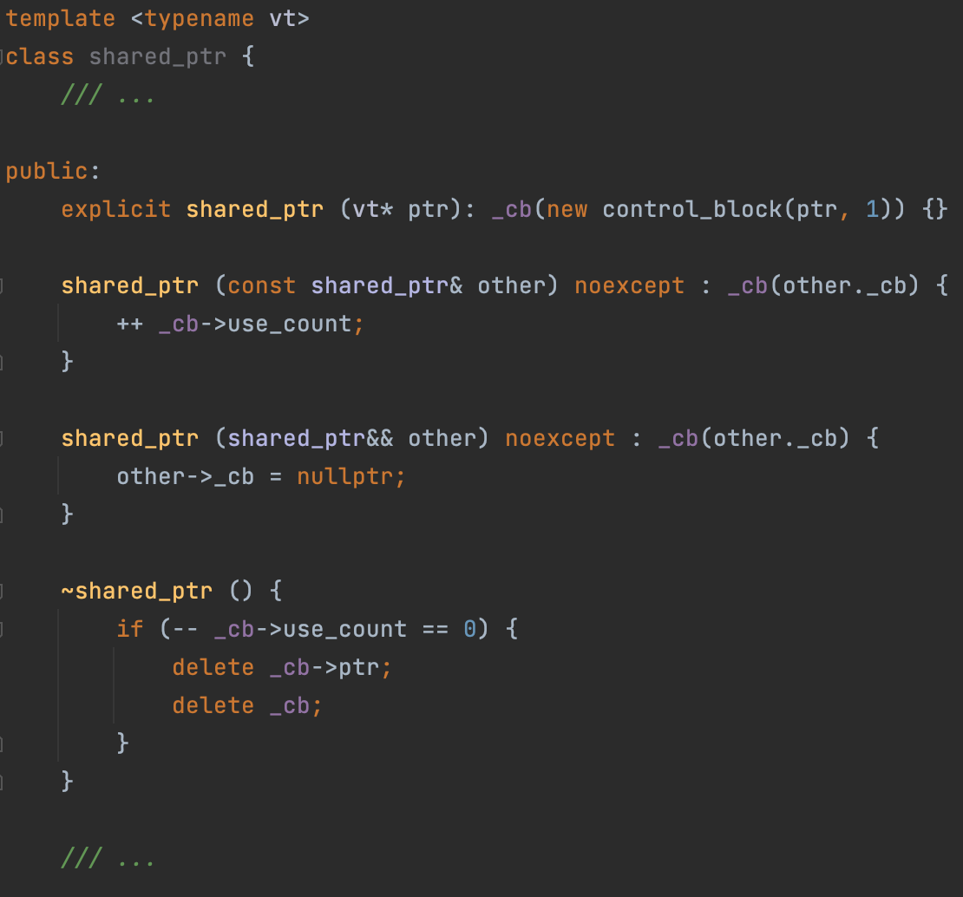
shared_ptr: простая имплементация
Приведенная имплементация неприменима в production’е и содержит ряд неточностей.
Во время аллокации control_block в конструкторе может вылететь исключение, которое в нынешней версии кода приведет к утечке памяти. Правильная реализация должна вызвать delete ptr при исключении.
Аналогично, при удалении ptr в деструкторе, может вылететь исключение, которое приведет к утечке памяти (control_block не будет удален).
Не учтено много дополнительных функций shared_ptr, о которых мы поговорим далее (забегая вперед: не поддержан weak_ptr).

Slide 25
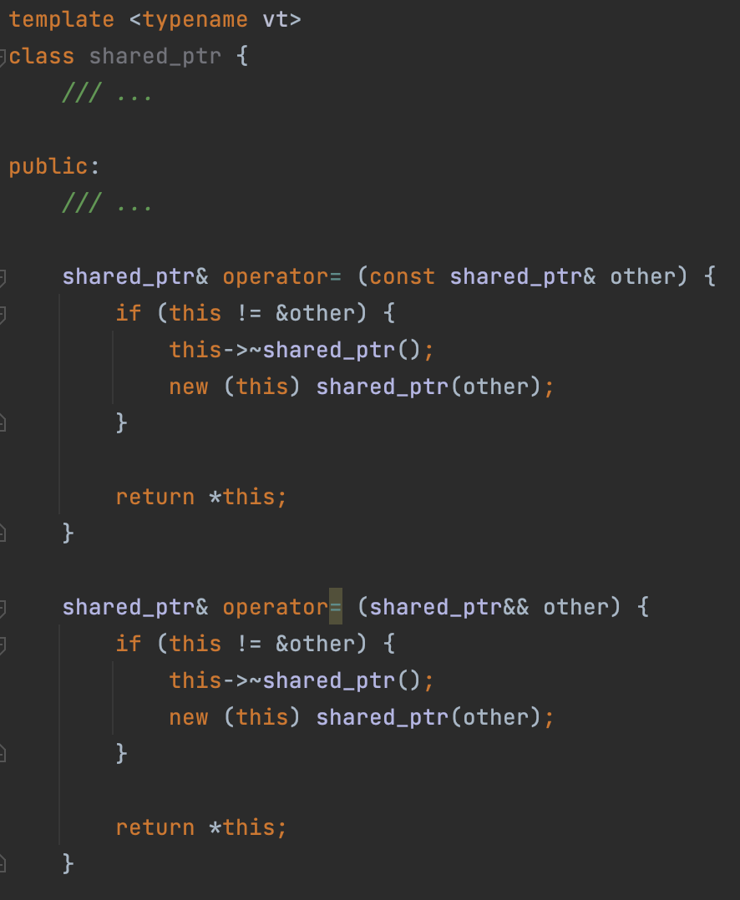
shared_ptr: простая имплементация
Копирующий и перемещающий операторы присваивания легко реализовать с использованием паттерна, который я показал в лекции про memory management.
На самом деле, этот код тоже неприменим на практике, так как содержит ряд неточностей:
Опять же, при исключении в деструкторе, соответствующий конструктор не будет вызван, что может привести к утечке памяти.
Перемещающий оператор присваивания не помечен noexcept, что противоречит принципам move semantic’и. В идеале, перемещающий оператор присваивания никогда не должен выбрасывать исключения, это позволит использовать ваш класс эффективно в множестве сценариев (о них поговорим в следующих занятиях).

Slide 26
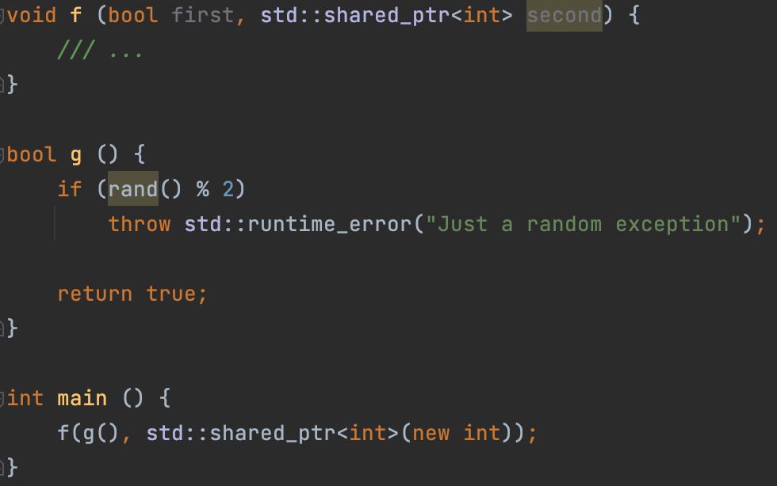
std::make_unique & std::make_shared: мотивация
Рассмотрим следующий код:
Так как стандарт C++ 11 не имеет строгих требований на порядок обработки аргументов при вызове функции, и может быть так, что сначала вызовется new, потом g(), и только в конце конструктор std::shared_ptr.
Другими словами, если g() бросит исключение, то может произойти утечка памяти.
Произошла она из-за того, что мы явно использовали вызов оператора new

Slide 27
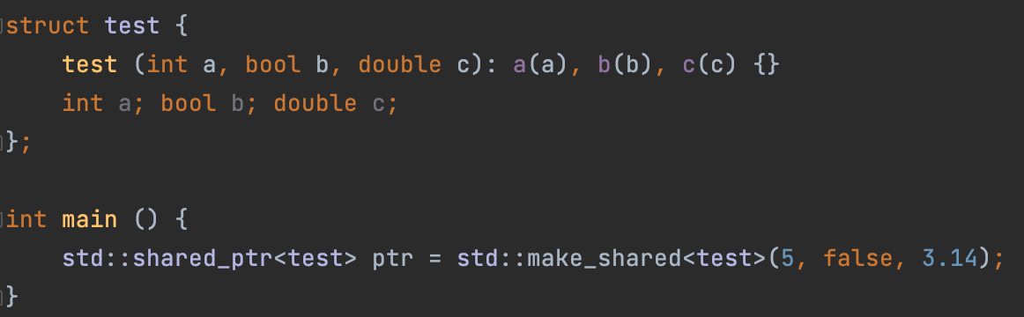
std::make_unique & std::make_shared: использование
Попробуем избежать явных вызовов оператора new при помощи отдельной функции, которая аллоцирует объект за нас.
Эта функция передает аргументы конструктору переданного шаблонного класса и возвращает shared_ptr, созданный на основании списка переданных аргументов:
Аналогичная функция существует и для std::unique_ptr, которая называется std::make_unique.

Slide 28
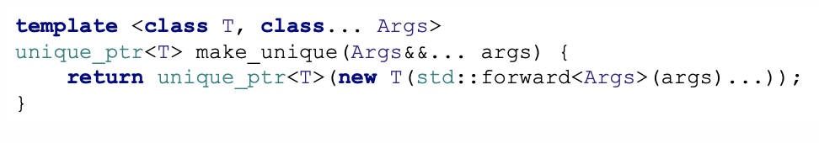
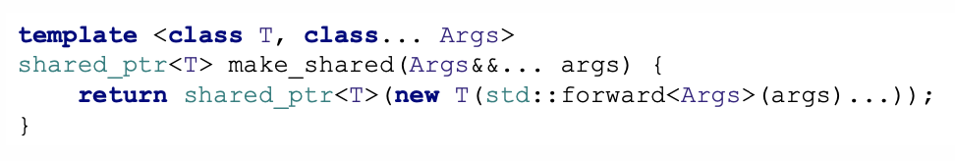
std::make_unique & std::make_shared: имплементация
Имплементация make_unique схожа с имплементацией construct в allocator:
Аналогично имплементируется и make_shared:
Как видно по имплементации функций, теперь, при использовании их в контексте предыдущей возникшей проблемы, утечки памяти не будет.
Note: В реальности, внутри std::make_shared еще и происходит аллокация control_block, чтобы сократить количество вызовов оператора new.

Slide 29
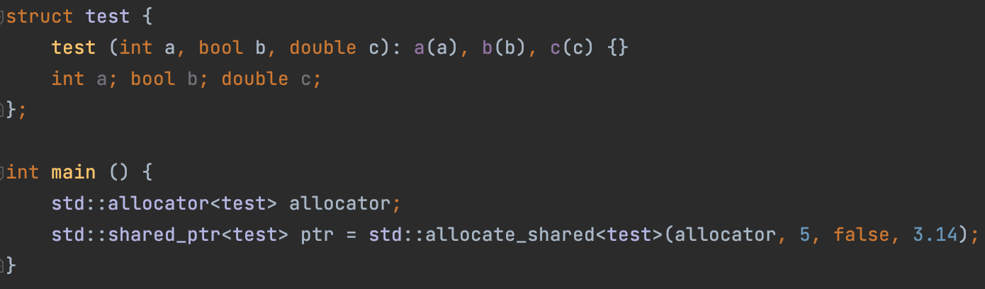
std::allocate_shared
Существует аналог std::make_shared, который производит аллокацию на переданном аллокаторе. Это полезно, если мы не хотим вызывать operator new, а полагаемся на собственный механизм аллокации данных.
Простейший сценарий использования:

Slide 30
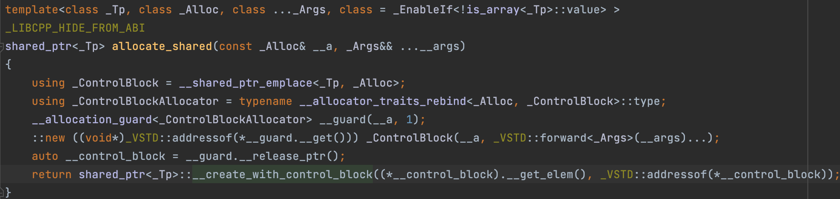
std::allocate_shared
Существование std::allocate_shared обусловлено необходимостью аллоцировать контрольный блок. Если бы функции std::allocate_shared не существовало в STL, то не было бы возможности аллоцировать control block для shared ptr с использованием аллокатора, так как в этом случае бы для создания shared_ptr, вызывался конструктор, который бы производил аллокацию control block с использованием оператора new, вместо аллокатора. Функция std::allocate_shared элегантно решает эту проблему, производя аллокацию контрольного блока с использованием аллокатора и передавая аллоцированный контрольный блок в приватный фабричный статический метод std::shared_ptr, принимающий аллоцированный контрольный блок, который доступен эксклюзивно для этой функции благодаря friend-декларации.

Slide 31
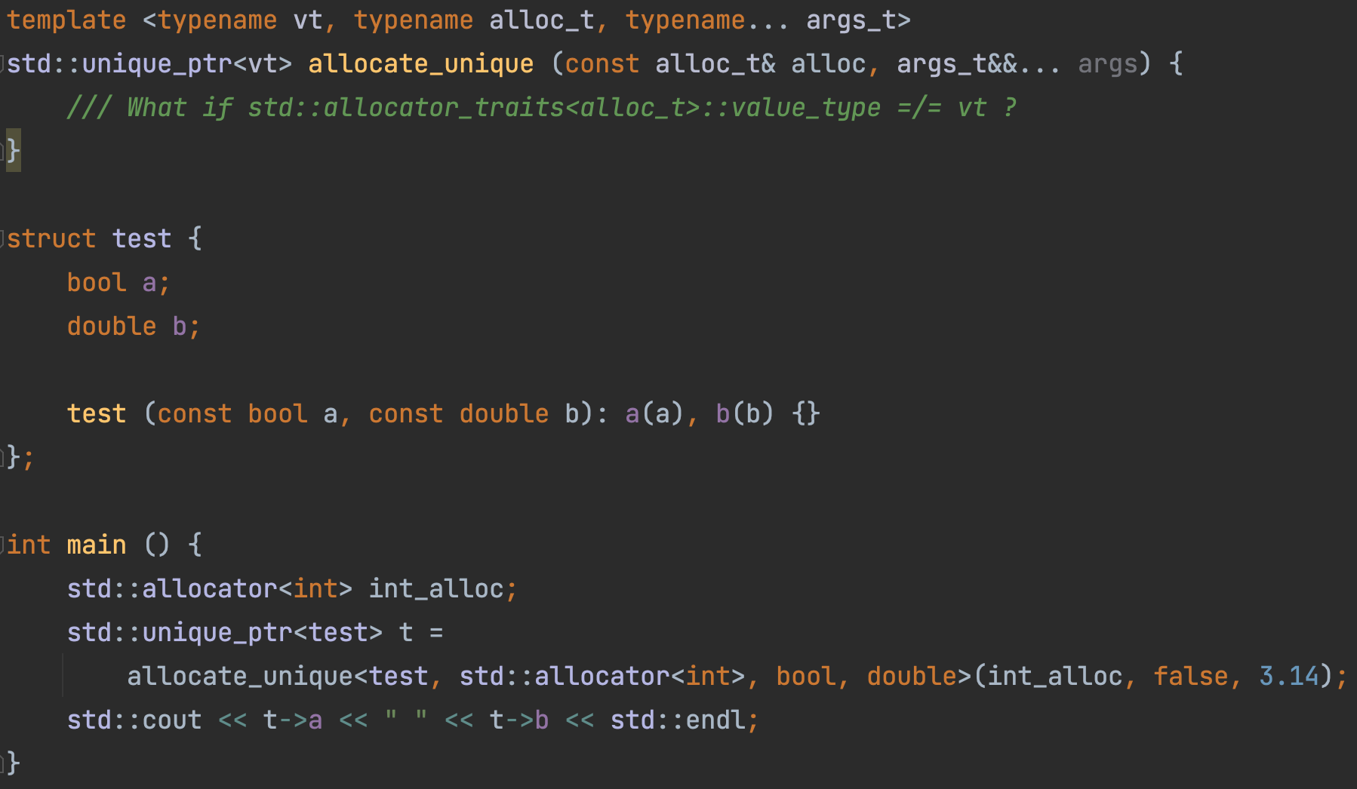
std::allocate_unique ?
А вот std::allocate_unique не существует, так как в случае std::unique_ptr отсутствует control block, а значит имплементация std::allocate_unique была бы очень простая и, в целом, бесполезная.
Попробуем самостоятельно написать std::allocate_unique
Принимаем аллокатор и список аргументов для конструктора.
Но что, если аллокатор, переданный функции, аллоцирует объекты типа, отличного от типа указателя?

Slide 32
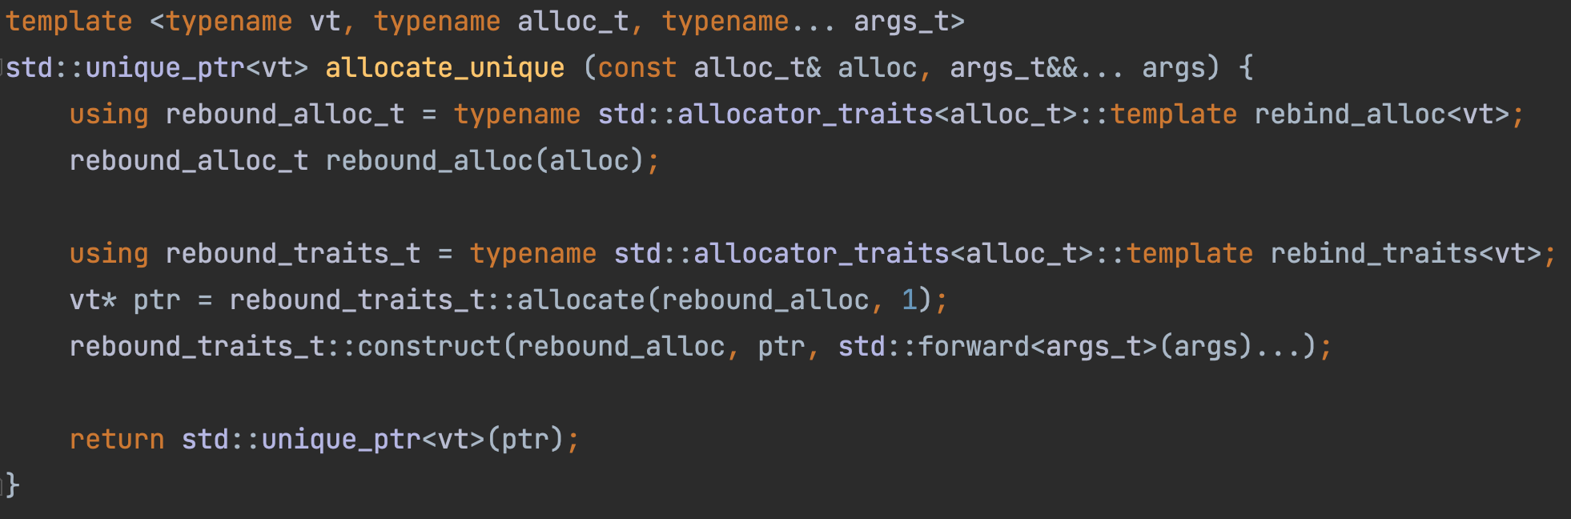
std::allocate_unique ?
Попробуем самостоятельно написать std::allocate_unique
Принимаем аллокатор и список аргументов для конструктора.
Используем rebind для того, чтобы гарантировать верный тип аллокатора и используем copy constructor для создания аллокатора верного типа.
Вызываем allocate и construct для инициализации инстанса класса test.
Но где вызвать destroy и deallocate?

Slide 33
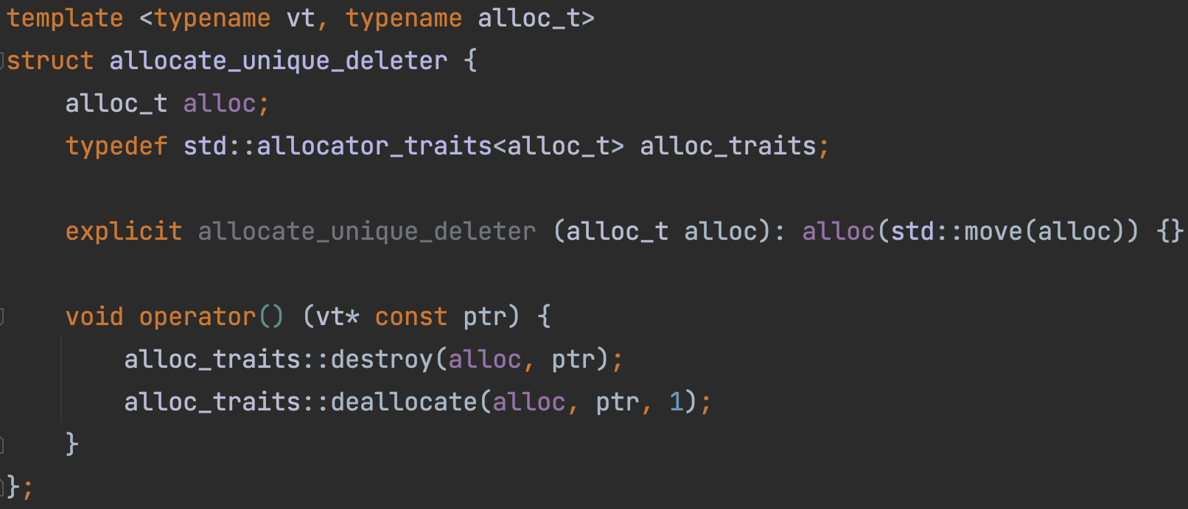
std::allocate_unique ?
Попробуем самостоятельно написать std::allocate_unique
Принимаем аллокатор и список аргументов для конструктора.
Используем rebind для того, чтобы гарантировать верный тип аллокатора и используем copy constructor для создания аллокатора верного типа.
Вызываем allocate и construct для инициализации инстанса класса test.
Создадим собственный deleter для удаления аллоцированного объекта на аллокаторе

Slide 34
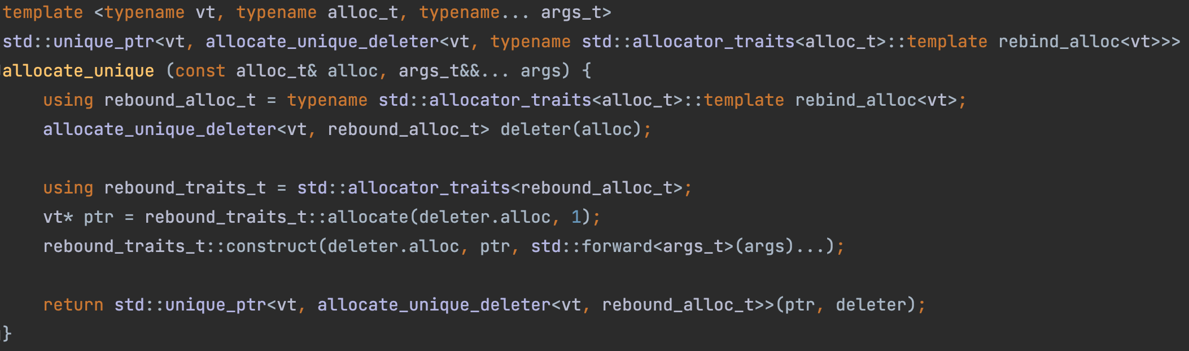
std::allocate_unique ?
Попробуем самостоятельно написать std::allocate_unique
Принимаем аллокатор и список аргументов для конструктора.
Используем rebind для того, чтобы гарантировать верный тип аллокатора и используем copy constructor для создания аллокатора верного типа.
Вызываем allocate и construct для инициализации инстанса класса test.
Создадим собственный deleter для удаления аллоцированного объекта на аллокаторе
Создадим инстанс deleter, передадим его в конструктор std::unique_ptr и вернем из функции

Slide 35
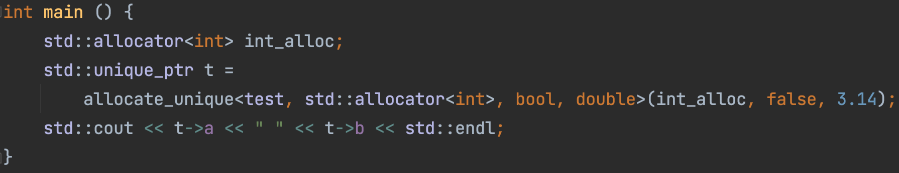
std::allocate_unique ?
Попробуем самостоятельно написать std::allocate_unique
Принимаем аллокатор и список аргументов для конструктора.
Используем rebind для того, чтобы гарантировать верный тип аллокатора и используем copy constructor для создания аллокатора верного типа.
Вызываем allocate и construct для инициализации инстанса класса test.
Создадим собственный deleter для удаления аллоцированного объекта на аллокаторе
Создадим инстанс deleter, и используем type deduction для передачи его в конструктор std::unique_ptr и возвращения из функции
Теперь можем использовать нашу функцию для создания unique_ptr на любые объекты с использованием собственного аллокатора

Slide 36
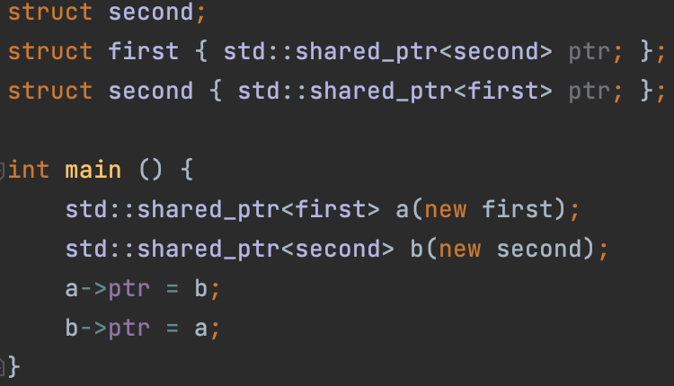
Проблема
Могло показаться, что std::shared_ptr позволяет избежать любых утечек памяти, однако это не так.
Рассмотрим следующий код:
В этом случае ни один из алоцированных объектов не будет удален.
std::shared_ptr не может сам узнать, что образовалась зацикленность.

Slide 37
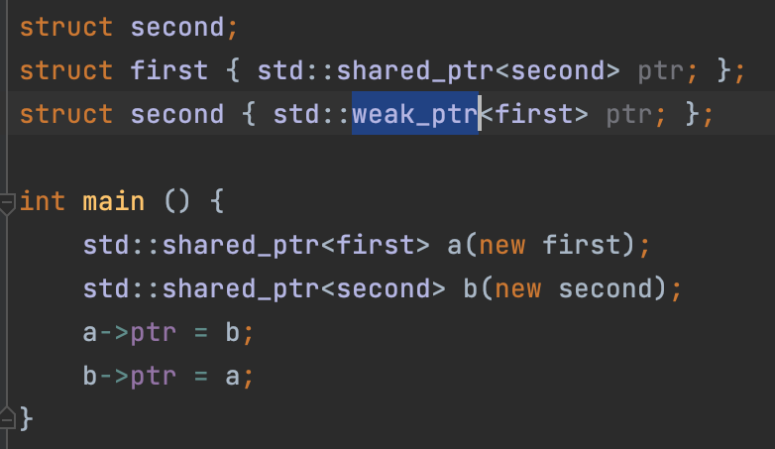
std::weak_ptr
Существует дополнительный вид указателя, который не владеет данными.
Так утечки данных не произойдет.

Slide 38
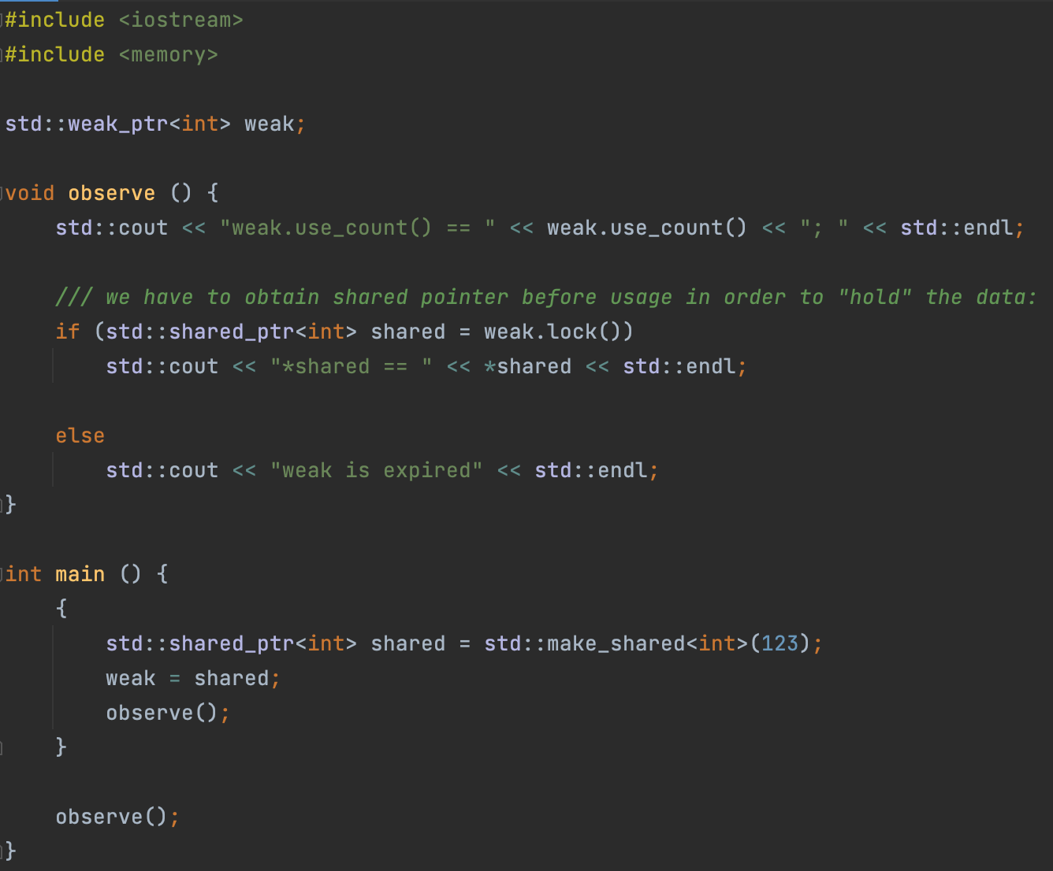
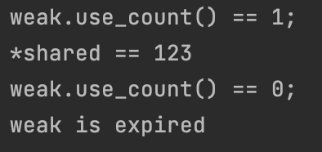
Использование std::weak_ptr
std::weak_ptr позволяет узнать, жив объект или нет, и создать std::shared_ptr, владеющий им.
Проверяет, не уничтожен ли объект:
bool expired ();
Создает shared_ptr на объект:
std::shared_ptr<T> lock ();

Slide 39


Проблема
Иногда может возникнуть желание уметь получать внутри какого-то класса std::shared_ptr на самого себя.
Так сделать не получится, ведь нами уже владеет указатель снаружи…

Slide 40



std::enable_shared_from_this
Для этого существует специальный класс:
Чтобы дать возможность пользователю вашего класса получать shared_ptr на него же, нужно унаследовать ваш класс от std::enable_shared_from_this:
Теперь при создании std::shared_ptr t на класс test, в него запишется std::weak_ptr, связанный с t, позволяющий вернуть валидную копию в любой момент. В приведенном коде из функции shared_from_this возвращается честная копия t, верно посчитавшая истинное количество пользователей инстанса t.

Slide 41
Лекция 8
Умные указатели
Программирование на языке C++
Константин Леладзе
ФКН ВШЭ

